Slide 1
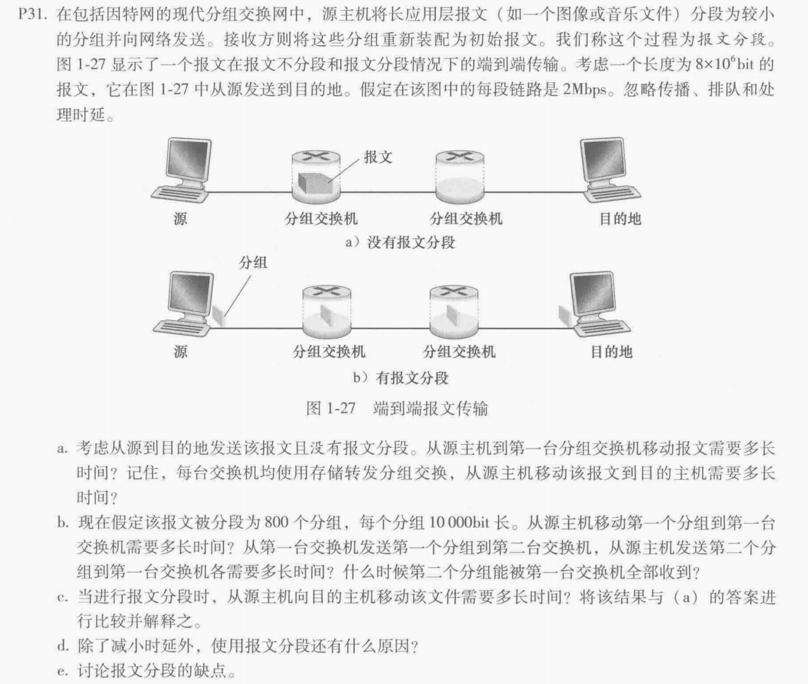
第一章

Slide 2


第一章

Slide 3
第一章

Slide 4


第二章 P64 2.2.2

Slide 5
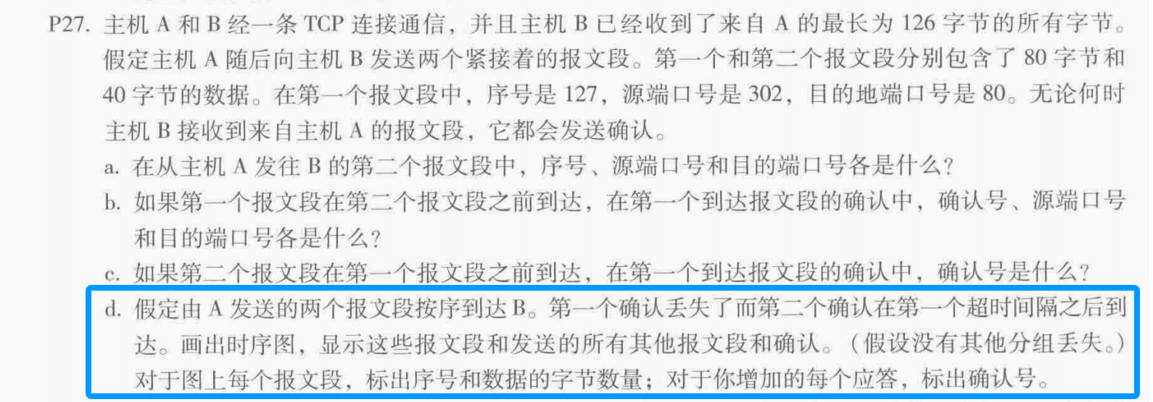
第二章 P64 2.2.2

Slide 6


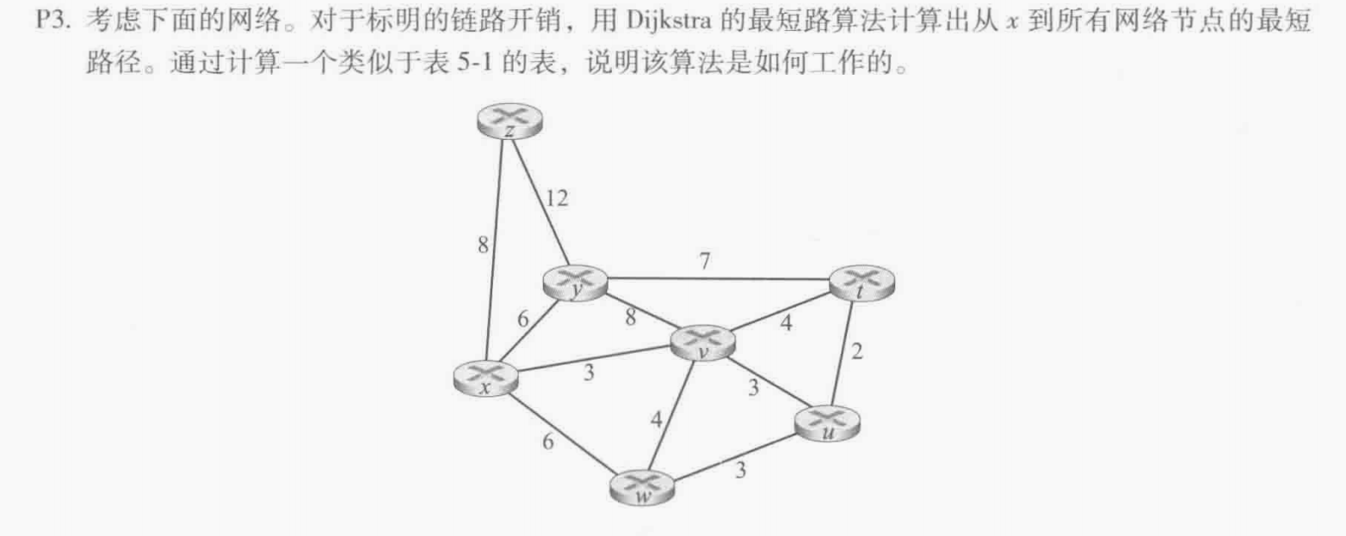
第四章

Slide 7
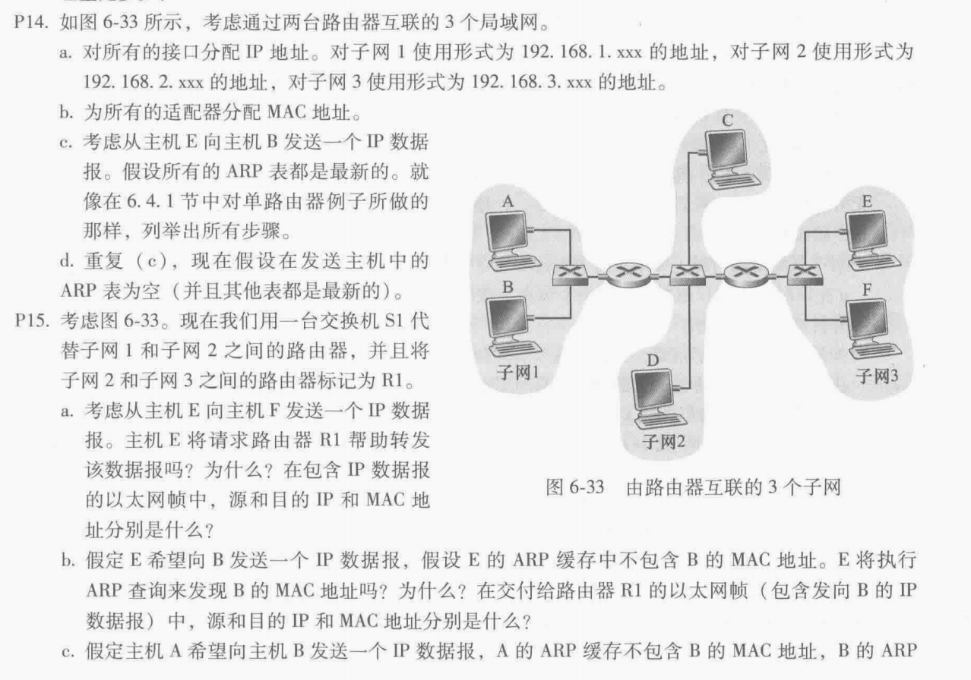

第四章

